Slide 1

IDF 2014 - XIV EDIZIONE 8 - 10 Ottobre 2014, Laboratori Nazionali di Frascati
Tavola Rotonda sull'insegnamento della Fisica Moderna nelle scuole superiori
Le Indicazioni Nazionali, le Linee Guida ed il nuovo Esame di Stato
Giovanni Magliarditi

Slide 2

IN
EUROPA

Slide 3
Marzo 2000
Consiglio europeo di Lisbona
Viene definita la cosiddetta strategia di Lisbona
Lo scopo è quello di fare dell’Unione europea l’economia più competitiva del mondo e di pervenire alla piena occupazione entro il 2010.
Sviluppata nel corso di diversi Consigli europei successivi a quello di Lisbona,
questa strategia si fonda su tre pilastri

Slide 4
un pilastro economico che deve preparare la transizione verso un’economia competitiva, dinamica e fondata sulla conoscenza. L’accento è posto sulla necessità di adattarsi continuamente alle evoluzioni della società dell’informazione e sulle iniziative da incoraggiare in materia di ricerca e di sviluppo ;
un pilastro sociale che deve consentire di modernizzare il modello sociale europeo grazie all'investimento nelle risorse umane e alla lotta contro l'esclusione sociale. Gli Stati membri sono invitati a investire nell'istruzione e nella formazione e a condurre una politica attiva per l'occupazione onde agevolare il passaggio all'economia della conoscenza;
un pilastro ambientale aggiunto in occasione del Consiglio europeo di Göteborg nel giugno 2001 e che attira l’attenzione sul fatto che la crescita economica va dissociata dall’utilizzazione delle risorse naturali.

Slide 5
EQF (European Qualification Framework)
Raccomandazione del Parlamento europeo e del Consiglio del 23 aprile 2008 sulla costituzione del Quadro europeo delle qualifiche per l’apprendimento permanente
“Quadro europeo delle qualifiche” per l’apprendimento permanente. Strumento di riferimento per confrontare i livelli delle qualifiche dei diversi sistemi delle qualifiche e per promuovere sia l'apprendimento permanente sia le pari opportunità nella società basata sulla conoscenza, nonché l'ulteriore integrazione del mercato del lavoro europeo, rispettando al contempo la ricca diversità dei sistemi d'istruzione nazionali.”

Slide 6
 | Conoscenze | Abilità | Competenze
 | Nel contesto del Quadro europeo delle qualifiche, le conoscenze sono descritte come teoriche e/o pratiche. | Nel contesto del Quadro europeo delle qualifiche, le abilita sono descritte come cognitive (comprendenti l’uso del pensiero logico, intuitivo e creativo) e pratiche (comprendenti l’abilita manuale e l’uso di metodi, materiali, strumenti e utensili). | Nel contesto del Quadro europeo delle qualifiche, le competenze sono descritte in termini di responsabilità e autonomia.
Livello 1 | Conoscenze generale di base | abilita di base necessarie a svolgere mansioni /compiti semplici | lavoro o studio, sotto la diretta supervisione, in un contesto strutturato
Livello 2 | Conoscenza pratica di base in un ambito di lavoro o di studio | Abilita cognitive e pratiche di base necessarie all’ uso di informazioni pertinenti per svolgere compiti e risolvere problemi ricorrenti usando strumenti e regole semplici | Lavoro o studio sotto la supervisione con una certo grado di autonomia
Livello 3 | Conoscenza di fatti, principi, processi e concetti generali, in un ambito di lavoro o di studio | Una gamma di abilita cognitive e pratiche necessarie a svolgere compiti e risolvere problemi scegliendo e applicando metodi di base, strumenti, materiali ed informazioni | Assumere la responsabilità di portare a termine compiti nell’ambito del lavoro o dello studio; adeguare il proprio comportamento alle circostanze nella soluzione dei problemi
Livello 4 | Conoscenza pratica e teorica in ampi contesti in un ambito di lavoro o di studio | Una gamma di abilità cognitive e pratiche necessarie a risolvere problemi specifici in un campo di lavoro o di studio | Sapersi gestire autonomamente, nel quadro di istruzioni in un contesto di lavoro o di studio, di solito prevedibili, ma soggetti a cambiamenti; • Sorvegliare il lavoro di routine di altri, assumendo una certa responsabilità per la valutazione e il miglioramento di attività lavorative o di studio

Slide 7
 | Conoscenze | Abilità | Competenze
 | Nel contesto del Quadro europeo delle qualifiche, le conoscenze sono descritte come teoriche e/o pratiche. | Nel contesto del Quadro europeo delle qualifiche, le abilita sono descritte come cognitive (comprendenti l’uso del pensiero logico, intuitivo e creativo) e pratiche (comprendenti l’abilita manuale e l’uso di metodi, materiali, strumenti e utensili). | Nel contesto del Quadro europeo delle qualifiche, le competenze sono descritte in termini di responsabilità e autonomia.
Livello 5* | • Conoscenze avanzate in un ambito di lavoro o di studio, che presuppongano una comprensione critica di teorie e principi | Abilita avanzate, che dimostrino padronanza e innovazione necessarie a risolvere problemi complessi ed imprevedibili in un ambito specializzato di lavoro o di studio | • Gestire attività o progetti, tecnico/professionali complessi assumendo la responsabilità di decisioni in contesti di lavoro o di studio imprevedibili; • assumere la responsabilità di gestire lo sviluppo professionale di persone e gruppi.
Livello 6** | • Conoscenze avanzate in un ambito di lavoro o di studio, che presuppongano una comprensione critica di teorie e principi | • Abilita avanzate, che dimostrino padronanza e innovazione necessarie a risolvere problemi complessi ed imprevedibili in un ambito specializzato di lavoro o di studio | • Gestire attività o progetti, tecnico/professionali complessi assumendo la responsabilità di decisioni in contesti di lavoro o di studio imprevedibili; • assumere la responsabilità di gestire lo sviluppo professionale di persone e gruppi.
Livello 7*** | Conoscenze altamente specializzata, parte delle quali all’avanguardia in un ambito di lavoro o di studio, come base del pensiero originario e/o della ricerca; consapevolezza critica di questioni legate alla conoscenza all’interfaccia tra ambiti diversi | • Abilita specializzate, orientate alla soluzione di problemi, necessarie nella ricerca e/o nell’innovazione al fine di sviluppare conoscenze e procedure nuove e integrare la conoscenza ottenuta in ambiti diversi. | Gestire e trasformare contesti di lavoro o di studio complessi, imprevedibili che richiedono nuovi approcci strategici; assumere la responsabilità di contribuire alla conoscenza e alla prassi professionale e/o di verificare le prestazioni strategiche dei gruppi
Livello 8**** | Le conoscenze più all’avanguardia in un ambito di lavoro o di studio e all’interfaccia tra settori diversi | Le abilita e le tecniche più avanzate e specializzate, comprese le capacita di sintesi e di valutazione, necessarie a risolvere problemi complessi della ricerca e/o dell’innovazione e ad estendere e ridefinire le conoscenze o le pratiche professionali esistenti | Dimostrare effettiva autorità, capacita di innovazione, autonomia, integrità tipica dello studioso e del professionista e impegno continuo nello sviluppo di nuove idee o processi all’avanguardia in contesti di lavoro, di studio e di ricerca

Slide 8
IN
ITALIA

Slide 9
L.cost. 18 ottobre 2001, n. 3 - Modifiche al titolo V della parte seconda della Costituzione
Art. 3.
L'articolo 117 della Costituzione è sostituito dal seguente:

Slide 10
Art. 117. - La potestà legislativa è esercitata dallo Stato e dalle Regioni nel rispetto della Costituzione, nonché dei vincoli derivanti dall'ordinamento comunitario e dagli obblighi internazionali.
Lo Stato ha legislazione esclusiva nelle seguenti materie:
…………………………………………………..
n. norme generali sull'istruzione;
…………………………………………………

Slide 11
Sono materie di legislazione concorrente
………………………………………………………………… istruzione, salva l'autonomia delle istituzioni scolastiche e con esclusione della istruzione e della formazione professionale; ………………………………………………………………….
Nelle materie di legislazione concorrente spetta alle Regioni la potestà legislativa, salvo che per la determinazione dei principi fondamentali, riservata alla legislazione dello Stato.
Spetta alle Regioni la potestà legislativa in riferimento ad ogni materia non espressamente riservata alla legislazione dello Stato.
………………………………………………………………….

Slide 12
Legge 28 marzo 2003, n. 53 (Legge Moratti)
Delega al Governo per la definizione delle norme generali sull’istruzione e dei livelli essenziali delle prestazioni in materia di istruzione e formazione professionale

Slide 13
Decreto Legislativo 17 ottobre 2005, n. 226
"Norme generali e livelli essenziali delle prestazioni relativi al secondo ciclo del sistema educativo di istruzione e formazione, a norma dell'articolo 2 della legge 28 marzo 2003, n. 53“
Art .1
1. Il secondo ciclo del sistema educativo di istruzione e formazione e' costituito dal sistema dei licei e dal sistema dell'istruzione e formazione professionale. Esso e' il secondo grado in cui si realizza, in modo unitario, il diritto-dovere all'istruzione e alla formazione di cui al decreto legislativo 15 aprile 2005, n. 76.

Slide 14
Legge 40/2007
Art. 13
1.Fanno parte del sistema dell’istruzione secondaria superiore di cui al decreto legislativo 17 ottobre 2005, n.226, e successive modificazioni, i licei, gli istituti tecnici e gli istituti professionali di cui all’articolo 191, comma 2, del testo unico di cui al decreto legislativo 16 aprile 1994, n. 297, tutti finalizzati al conseguimento di un diploma di istruzione secondaria superiore ………………………………………….
Ritorna la divisione tra Licei, Istituti tecnici e Professionali

Slide 15
Decreto legge 25 giugno 2008, n. 112, convertito dalla legge 6 agosto 2008, n. 133”
"Disposizioni urgenti per lo sviluppo economico, la semplificazione, la competitività, la stabilizzazione della finanza pubblica e la perequazione Tributaria“
Art. 64.
Disposizioni in materia di organizzazione scolastica

Slide 16
Riforma Gelmini
DPR 15 marzo 2010, n. 87
Regolamento recante norme per il riordino degli Istituti Professionali
DPR 15 marzo 2010, n. 88
Regolamento recante norme per il riordino degli Istituti Tecnici
DPR 15 marzo 2010, n. 89
Regolamento recante revisione dell'assetto ordinamentale, organizzativo e didattico dei Licei

Slide 17
Direttive MIUR n. 4 e 5 del 16 gennaio 2012
Linee Guida per il secondo biennio e quinto anno degli Istituti Tecnici (dir. 4) e Professionali (dir. 5)

Slide 18
26 maggio 2010
Il Ministro dell’Istruzione, dell’Università e della ricerca di concerto con il Ministro dell’Economia e delle finanze
Emana:
Schema di regolamento recante “Indicazioni nazionali riguardanti gli obiettivi specifici di apprendimento concernenti le attività e gli insegnamenti compresi nei piani degli studi previsti per i percorsi liceali di cui all’art. 10,comma 3, del d.P.R. 15 marzo 2010, n. …… in relazione all’articolo 2, commi 1 e 3, del medesimo d.P.R.”

Slide 19
Nota introduttiva alle
Indicazioni nazionali riguardanti gli obiettivi specifici di apprendimento.
Le Indicazioni nazionali degli obiettivi specifici di apprendimento per i licei rappresentano la
declinazione disciplinare del Profilo educativo, culturale e professionale dello studente a conclusione dei percorsi liceali. Il Profilo e le Indicazioni costituiscono, dunque, l’intelaiatura sulla quale le istituzioni scolastiche disegnano il proprio Piano dell’offerta formativa, i docenti costruiscono i propri percorsi didattici e gli studenti raggiungono gli obiettivi di apprendimento e maturano le competenze proprie dell’istruzione liceale e delle sue articolazioni.

Slide 20
Il rapporto tra il Profilo educativo culturale e professionale dello studente e le
Indicazioni nazionali
Le Indicazioni nazionali sono state calibrate tenendo conto delle strategie suggerite nelle sedi europee ai fini della costruzione della “società della conoscenza”, dei quadri di riferimento delle indagini nazionali e internazionali e dei loro risultati …………… …............ Detta scelta, del resto, era stata compiuta già nel Profilo educativo culturale e professionale dello studente (allegato A al Regolamento dei licei), che costituisce l’ideale e imprescindibile preambolo alle presenti Indicazioni ed in cui sono recepite pienamente le Raccomandazioni di Lisbona per l’apprendimento permanente …………………………...

Slide 21
Il rapporto tra il Profilo educativo culturale e professionale dello studente e le
Indicazioni nazionali
…………………………..............................................
Costituiscono dunque gli obiettivi fondamentali che le Istituzioni scolastiche sono chiamate non solo a raggiungere, ma ad arricchire in base alla propria storia, al collegamento col territorio, alle proprie eccellenze e alle professionalità presenti nel corpo docente, ……..
…………………………………………………………

Slide 22
Il rapporto tra il Profilo educativo culturale e professionale dello studente e le
Indicazioni nazionali
…………………………..............................................
Come recita appunto il Profilo, sono “la progettazione delle istituzioni scolastiche, attraverso il confronto tra le componenti della comunità educante, il territorio, le reti formali e informali, che trova il suo naturale sbocco nel Piano dell’offerta formativa; la liberta dell’insegnante e la sua capacita di adottare metodologie adeguate alle classi e ai singoli studenti” ad essere decisive “ai fini del successo formativo”.

Slide 23
Obiettivi, competenze e autonomia didattica.
……………………………………………………….
I due paragrafi su cui sono costruite le Indicazioni (competenze attese al termine del percorso e obiettivi specifici in itinere finalizzati al loro raggiungimento) chiariscono la relazione che deve correre tra contenuti e competenze disciplinari. ……………………………….

Slide 24
Obiettivi, competenze e autonomia didattica.
…………………………….……………………………….
Le Indicazioni non dettano alcun modello didattico-pedagogico. Ciò significa favorire la sperimentazione e lo scambio di esperienze metodologiche, valorizzare il ruolo dei docenti e delle autonomie scolastiche nella loro libera progettazione e negare diritto di cittadinanza, in questo delicatissimo ambito, a qualunque tentativo di prescrittivismo. La liberta del docente dunque si esplica non solo nell’arricchimento di quanto previsto nelle Indicazioni, in ragione dei percorsi che riterrà più proficuo mettere in particolare rilievo e della specificità dei singoli indirizzi liceali, ma nella scelta delle strategie e delle metodologie più appropriate, la cui validità e testimoniata non dall’applicazione di qualsivoglia procedura, ma dal successo educativo.

Slide 25
Risultati di apprendimento del Liceo scientifico
“Il percorso del liceo scientifico e indirizzato allo studio del nesso tra cultura scientifica e tradizione umanistica. Favorisce l’acquisizione delle conoscenze e dei metodi propri della matematica, della fisica e delle scienze naturali. Guida lo studente ad approfondire e a
sviluppare le conoscenze e le abilita e a maturare le competenze necessarie per seguire lo sviluppo della ricerca scientifica e tecnologica e per individuare le interazioni tra le diverse forme del sapere, assicurando la padronanza dei linguaggi, delle tecniche e delle metodologie relative, anche attraverso la pratica laboratoriale” (art. 8 comma 1).

Slide 26
Risultati di apprendimento del Liceo scientifico
Opzione Scienze applicate
“Nell’ambito della programmazione regionale dell’offerta formativa, può essere attivata l’opzione “scienze applicate” che fornisce allo studente competenze particolarmente avanzate negli studi afferenti alla cultura scientifico-tecnologica, con particolare riferimento alle scienze matematiche, fisiche, chimiche, biologiche e all’informatica e alle loro applicazioni” (art. 8 comma 2),

Slide 27
Obiettivi Specifici di Apprendimento
V Anno
Fisica
Liceo Scientifico
Liceo Scientifico Opzione Scienze Applicate

Slide 28
Il percorso didattico comprenderà le conoscenze sviluppate nel XX secolo relative al microcosmo e al macrocosmo, accostando le problematiche che storicamente hanno portato ai nuovi concetti di spazio e tempo, massa ed energia. L’insegnante dovra prestare attenzione a utilizzare un formalismo matematico accessibile agli studenti, ponendo sempre in evidenza i concetti fondanti.
Lo studio della teoria della relatività ristretta di Einstein porterà lo studente a confrontarsi con la simultaneità degli eventi, la dilatazione dei tempi e la contrazione delle lunghezze; l’aver affrontato l’equivalenza massa-energia gli permetterà di sviluppare un’interpretazione energetica dei fenomeni nucleari (radioattività, fissione, fusione). L’affermarsi del modello del quanto di luce potrà essere introdotto attraverso lo studio della radiazione termica e dell’ipotesi di Planck (affrontati anche solo in modo qualitativo), e sara sviluppato da un lato con lo studio dell’effetto fotoelettrico e della sua interpretazione da parte di Einstein, e dall’altro lato con la discussione delle teorie e dei risultati sperimentali che evidenziano la presenza di livelli energetici discreti nell’atomo. L’evidenza sperimentale della natura ondulatoria della materia, postulata da De Broglie, ed il principio di indeterminazione potrebbero concludere il percorso in modo significativo.

Slide 29
La dimensione sperimentale potrà essere ulteriormente approfondita con attività da svolgersi non solo nel laboratorio didattico della scuola, ma anche presso laboratori di Università ed enti di ricerca, aderendo anche a progetti di orientamento. In quest’ambito, lo studente potrà approfondire tematiche di suo interesse, accostandosi alle scoperte più recenti della fisica (per esempio nel campo dell’astrofisica e della cosmologia, o nel campo della fisica delle particelle) o approfondendo i rapporti tra scienza e tecnologia (per esempio la tematica dell’energia nucleare, per acquisire i termini scientifici utili ad accostare criticamente il dibattito attuale, o dei semiconduttori, per comprendere le tecnologie più attuali anche in relazione a ricadute sul problema delle risorse energetiche, o delle micro- e nanotecnologie per lo sviluppo di nuovi materiali).

Slide 30
Obiettivi Specifici di Apprendimento
V Anno
Fisica
Liceo Classico e altri Licei
La dimensione sperimentale potrà essere ulteriormente approfondita con attività da svolgersi non solo nel laboratorio didattico della scuola, ma anche presso laboratori di Università ed enti di ricerca, aderendo a progetti di orientamento.
E’ auspicabile che lo studente possa affrontare percorsi di fisica del XX secolo, relativi al microcosmo e/o al macrocosmo, accostando le problematiche che storicamente hanno portato ai nuovi concetti di spazio e tempo, massa e energia.

Slide 31
Risultati progetto LS-OSAlab - Percorsi
curriculari V anno Fisica
21 luglio 2014
Nota protocollo 4846
Sito MIUR
http://www.istruzione.it/allegati/2014/prot4846_14.zip

Slide 32
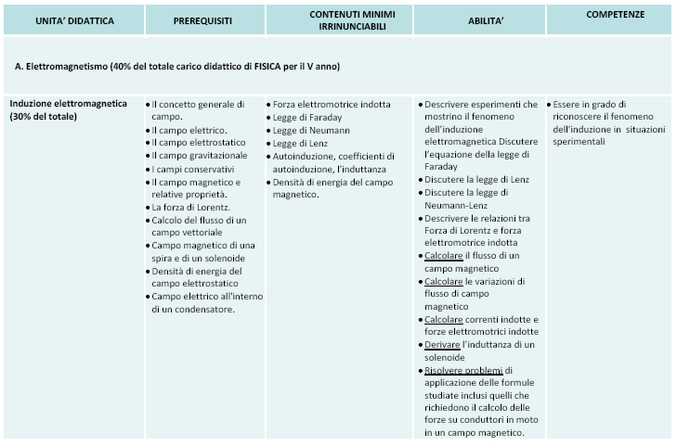

Slide 33
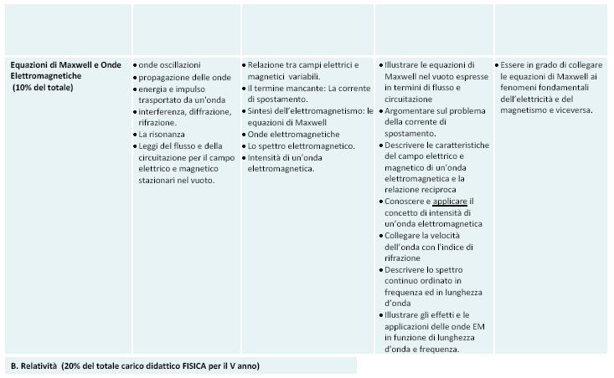

Slide 34
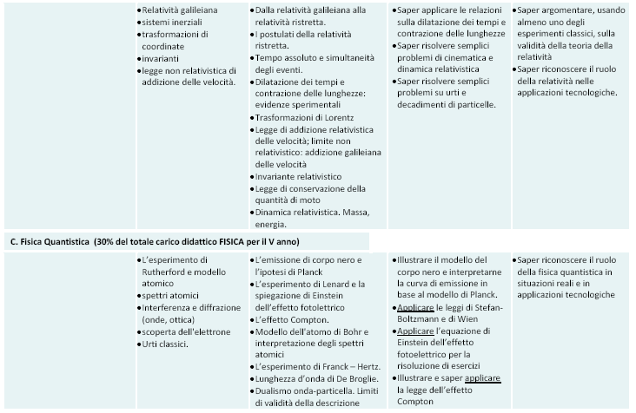

Slide 35
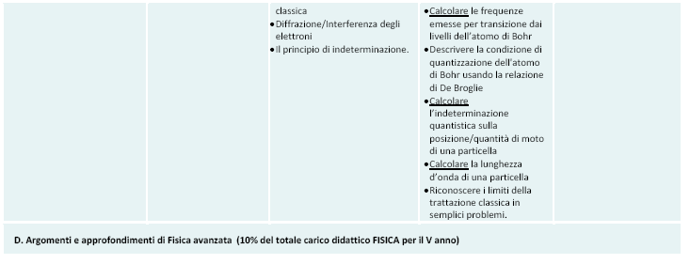

Slide 36
A.I.F
Associazione per l’Insegnamento della Fisica
Esempio di seconda prova scritta di Fisica per l’Esame di Stato degli indirizzi di studio Liceo Scientifico e Liceo Scientifico Opzione Scienze Applicate
Gruppo guidato dal Consigliere Alberto Meroni
e composto da
Kay Gadaleta
Paola Pannuti
Giuseppina Tarantino
Silvano Sgrignoli (past president AIF)

Slide 37
Struttura della prova
La prova è articolata in tre quesiti obbligatori, classificati
“facili”, ed in tre quesiti classificati “difficili”, ciascuno
a scelta dello studente all’interno di una coppia. Sia i
tre quesiti “facili” che le tre coppie fanno ciascuno
riferimento a tre aree distinte della disciplina, allo scopo
di coprire in modo pressoché completo il sillabo
previsto per il quinto anno.

Slide 38
Prima parte
Il candidato risponda ai tre quesiti seguenti, in modo conciso ma chiaro e completo
definendo opportunamente le grandezze necessarie e motivando le scelte procedurali.
Si richiede di sviluppare preliminarmente i calcoli in via simbolica, sostituendo gli
eventuali valori numerici al termine. Si esprimano i risultati numerici utilizzando il
numero ragionevole di cifre significative.
Seconda parte
Per ognuno dei tre gruppi di domande seguenti, il candidato risponda ad uno soltanto dei
due quesiti proposti, in modo conciso ma chiaro, completo, definendo opportunamente le
grandezze necessarie e motivando le scelte procedurali. Si richiede di sviluppare
preliminarmente i calcoli in via simbolica, sostituendo gli eventuali valori numerici al
termine. Si esprimano i risultati numerici utilizzando il numero ragionevole di cifre
significative.

Slide 39
ROVIGO 29 – 30 settembre 2014
II prova di maturità
• Carattere Nazionale
• Deve recepire quanto contenuto nelle Indicazioni Nazionali
nel suo impianto generale
• Deve valutare il raggiungimento degli obiettivi di
apprendimento del V anno della disciplina
• Deve valutare il possesso delle competenze disciplinari e di
indirizzo
Deve avere un carattere interdisciplinare implicito affrontando problemi che richiamano contesti di realtà, diretti o simulati
Dott.ssa Anna Brancaccio
ls-osa.uniroma3.it

Slide 40
ROVIGO 29 – 30 settembre 2014
DEFINIZIONE DI COMPETENZA
Raccomandazione del Parlamento Europeo e del Consiglio,
18 dicembre 2006.
«...combinazione di conoscenze, abilità e [attitudini]
atteggiamenti appropriati al contesto»
Prof. M. Comoglio
ls-osa.uniroma3.it

